Slide 1
Лекція №1 Вступ. Мета дисципліни.Структура і принципи сучасних WEB-технологій. Клієнт-серверна WEB- архітектура. Мова гіпертекстової розмітки HTML. Структура HTML-документу.
НТУУ «Київський політенічний інститут ім. І.Сікорського
Факультет інформатики та обчислювальної техніки
Кафедра інформаційних систем та технологій
Інтернет-технології та проектування WEB-застосувань
ЛЕКТОР
Проскура Світлана Леонідівна

Slide 2
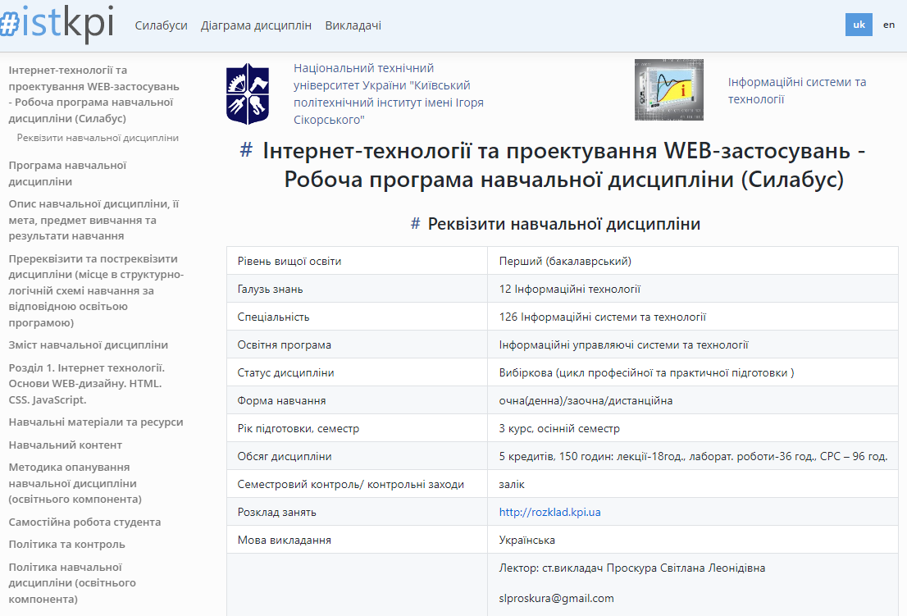

Slide 3

Цифрова Україна
Реалії ХХІ сторіччя - інформатизація, цифрова трансформація, високі технології, зокрема WEB-технології - ставить перед Україною глобальні задачі створення цифрової держави. Насамперед, це саме реалізація низки цифрових проектів, зокрема які координує Міністерства цифрової трансформації та які формують цифровий простір держави.
о

Slide 4
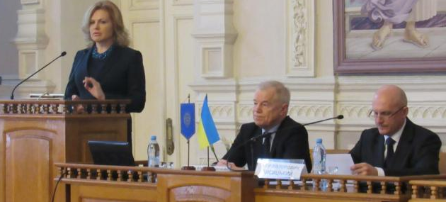

Завдання технічних вузів
Розроблення значної низки застосунків вимагає від держави постійного їх оновлення, підтримання в робочому стані, для чого потрібні кваліфіковані програмісти. Задачею технічних університетів підготувати конкурентоспроможних спеціалістів в ІТ-сфері.
Заклади вищої освіти разом з з Радою з конкурентоспроможності індустрії ІКТ та провідними компаніями які індустрії, реалізують проект Європейські освітні ініціативи, метою якого є забезпечення кожного бажаючого якісною сучасною освітою у сфері інформаційних технологій.
https://kpi.ua/16-02-23

Slide 5
Web-орієнтовані технології
Вивчення та застосування Інтернет-технологій напряму повязано з Web-орієнтованими технологіями навчання.
Під Web-орієнтованими технологіями навчання ми розуміємо форми, методи і Web-орієнтовані засоби навчання
Підходи до організації Web-орієнтованого навчання студентів здійснюється на міжнародних рівнях , в таких проектах як Erasmus + “Curriculum for Blended Learning” та «Blended learning courses for teacher educators between Asia and Europe”
о

Slide 6
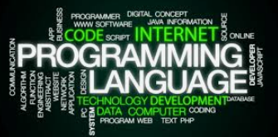

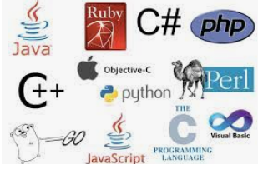
Web-oriented technologies’ components
Some of Web-oriented learning technologies’ components are as follows:
WEB-programming;
programming languages;
integrated development environments.
о

Slide 7
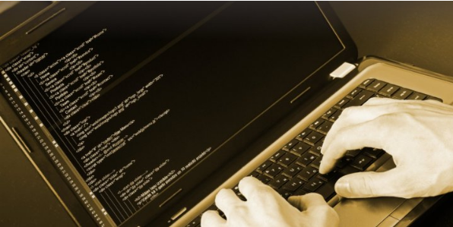
WEB-програмування
WEB-програмування розглядається як розвиваючий розділ програмування,
орієнтований на розробку динамічних
WEB-застосунків,
для створення яких використовуються мови WEB-програмування.

Slide 8


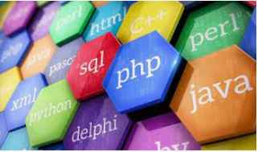
WEB-programming languages
WEB-programming languages are divided into two groups: server languages and client languages.
There is a large number of programming languages at present time. They are: JavaScript, C #, C ++, Java, Python, PHP, Visual Basic, TypeScript, Ruby, ActionScript, Delphi, Perl, LISP, Kotlin, Swift, Groovy, Go (Golang ), Haskel, Scala, Go, Lua and others. This list is constantly growing.
о

Slide 9

WEB-programming languages
Мови WEB-програмування діляться на дві групи:
серверні і клієнтські .
Програми написані на серверних мовах WEB-програмування виконується на стороні сервера, у вигляді обробки запиту клієнта, шляхом взаємодії з Системою управління базами даних (СУБД).
Оброблений запит по мережі повертається до клієнта у вигляді файлу, який може мати розширення: HTML,PHP, ASP, ASPX, Perl, XML, SSI, DHTML,XHTML тощо. Відповідно, програми на клієнтських мовах програмування обробляються браузером на стороні клієнта.
о

Slide 10
Рейтинг мов WEB-програмування.
о
Щорічно визначається рейтинг мов WEB-програмування. Так, Український профільний ресурс DOU.UA черговий раз зробив опитування щодо мов програмування за 2023 рік, у якому прийняло участь 7211 респондентів (92 % перебувають в Україні)

Slide 11
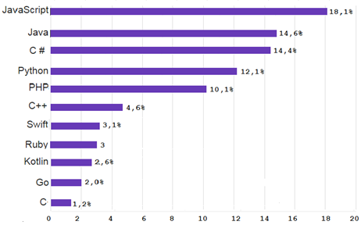
Рейтинг мов WEB-програмування.

Slide 12
Аналіз мов програмування з розбивкою за Back-end, Front-end, Full Stack та Mobile сфер використання
.
о
Якщо проаналізувати мови програмування з розбивкою такими сферами використання, як за Back-end, Front-end, Full Stack та Mobile с ( Таблиці №1) ми бачимо, що рейтинг основних мов Back-end — це Java(23,4%), C#(20,3%), HPН(18,4%), Python(12,3%).

Slide 13
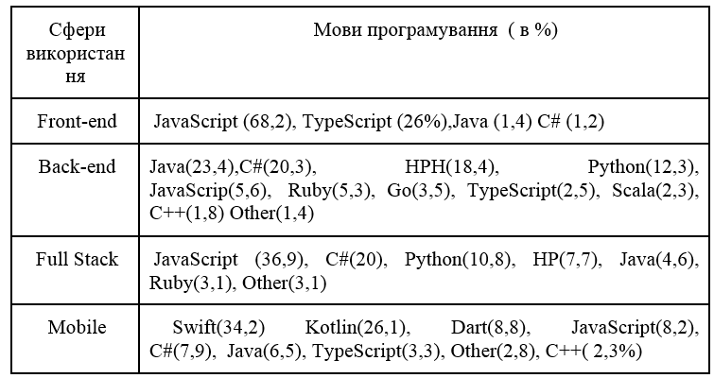
Аналіз мов програмування з розбивкою за Back-end, Front-end, Full Stack та Mobile сфер використання
.

Slide 14
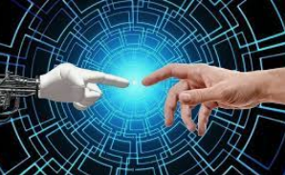
Integrated development environment
Інший аспект, якому приділяється велика увага – це вибір та використання інтегрованих середовищ розробки Integrated development environment (IDE,) для написання програмного коду. В інтернеті приведена велика кількість визначення IDE. Приведемо декілька з них.
о

Slide 15
Integrated development environment
Інтегроване середовище розробки- Integrated development environment (IDE,) це додаток , який надає веб-розробникам інструменти , необхідні для розробки програмного забезпечення. Як правило, він постачається з текстовим редактором, засобами автоматизації, компіляцією коду та відладчиком .
о

Slide 16
Integrated development environment (IDE)
IDE веб-розробки - це потужні інструменти, які оснащені потужними функціями, такими як автозаповнення, перевірка синтаксису, відладчик,налаштування, перегляд веб-сторінки в реальному часі для кращого розуміння результатів роботи..
о

Slide 17
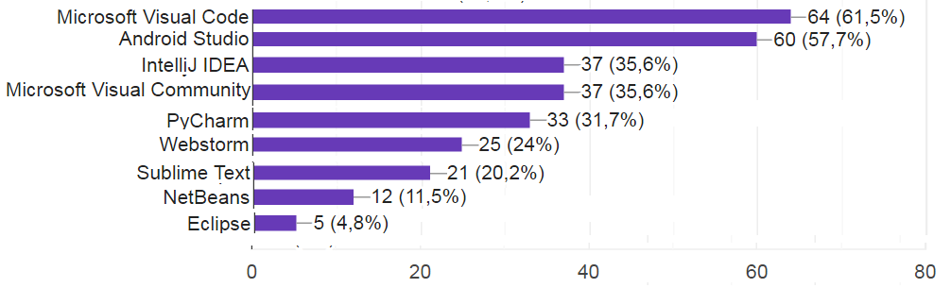
IDЕ use while writing computer programs in the scope of university studies
The study on the use of IDЕ while writing computer programs in the scope of university studies she/owed the following results:
first place - Microsoft Visual Code(61,5%),
second place - Android Studio (57,7 %) ,
third place - IntelliJ (35,6 %) та Microsoft Visual Community(35,6 %) ,

Slide 18
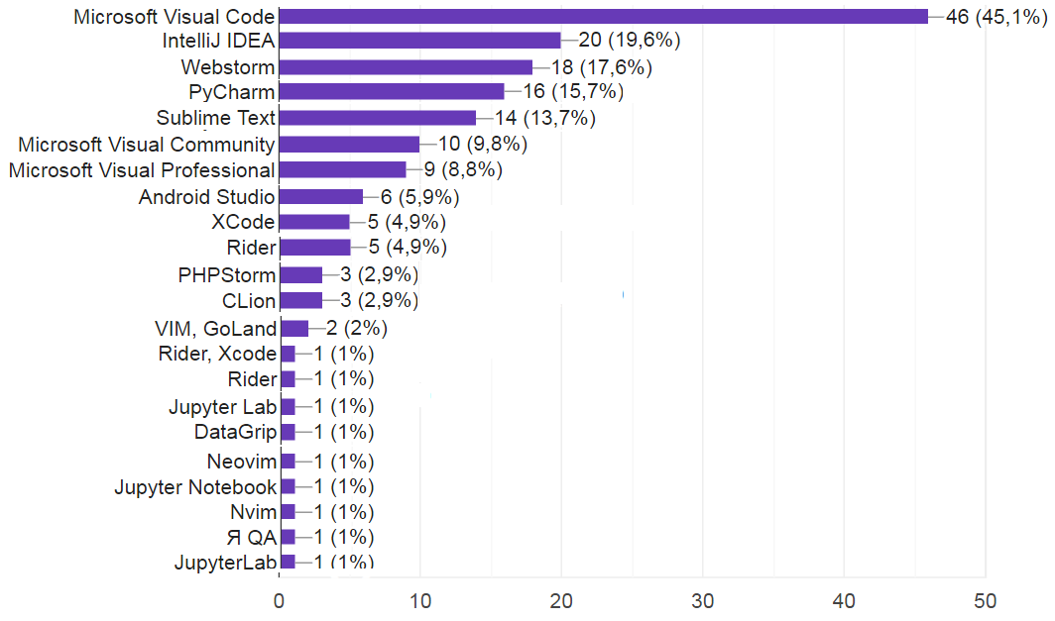
IDЕ use while writing computer programs in real projects of IT-companies (beyond university)
IDЕ use by students while writing computer programs in real projects of IT-companies beyond university shows IDE in most demand
Microsoft Visual Code(46,1%),
IntelliJ IDEA (19,6%),
Webstorm (17,6) ,
PyCharm (15,7%),
Microsoft Visual Community (15,7%).

Slide 19
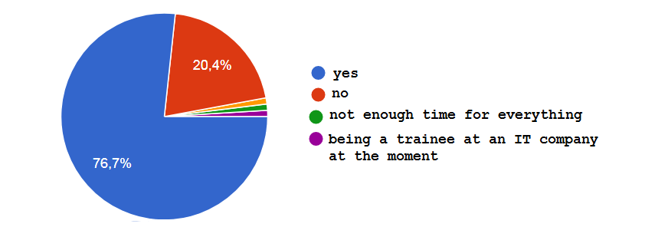
The percentage of students combining studying with work in an IT company
The results of the survey also showed that 76.7% of graduate students in the 4th year of studying are already employed in IT firms as full-time employees
This high employment rate indicates that KPI graduate students are competitive in modern IT labor markets.

Slide 20
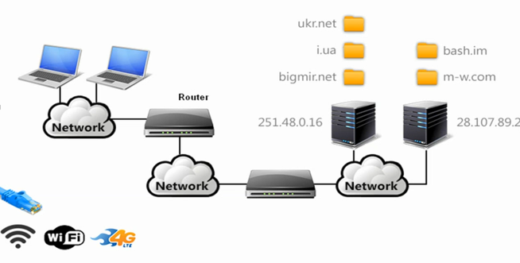
Структура мережі Інтернет

Slide 21
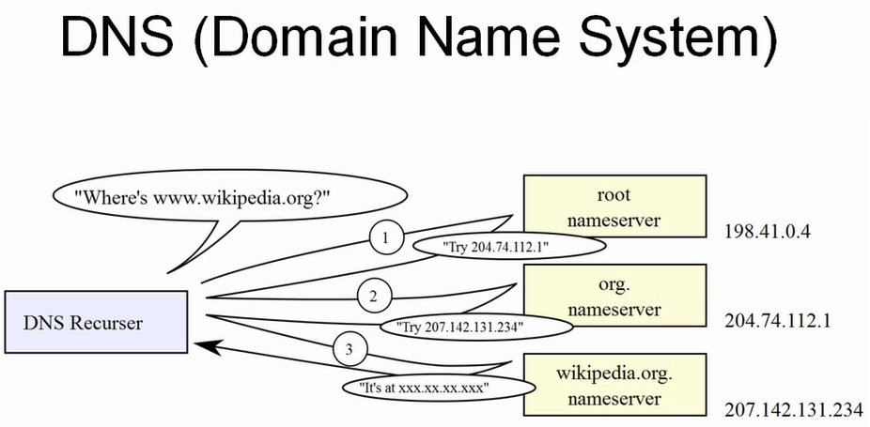
Система доменних імен

Slide 22
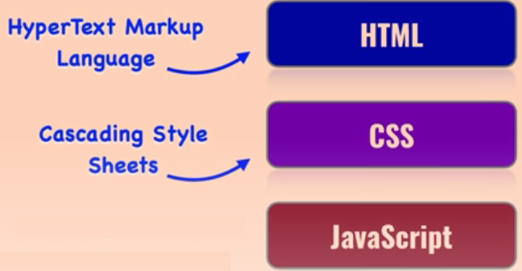
Компоненти WEB-сайта

Slide 23
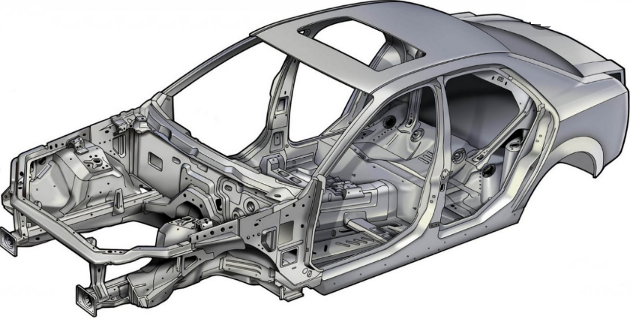
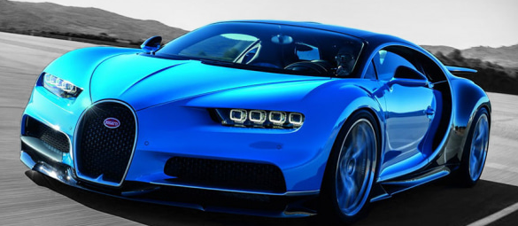

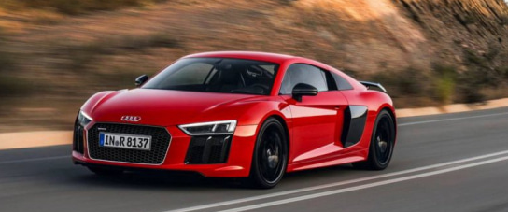
Аналогія HTML, CSS, JS

Slide 24
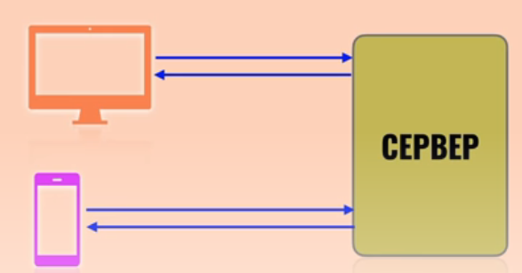
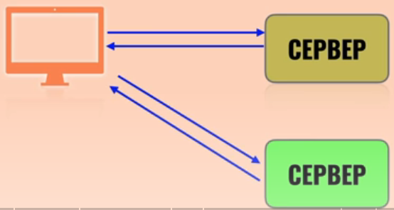
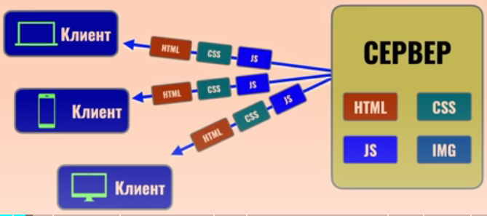

Slide 25
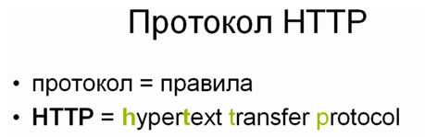
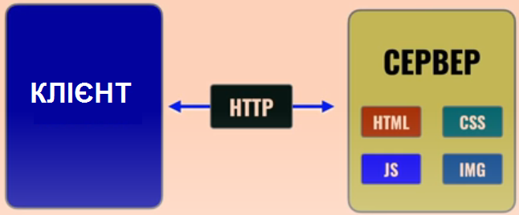
Протокол HTTP
Протокол передачі гіпертексту
Забезпечує обмін гіпертекстом
Дозволяє звертатись до сервера та запускати backend-програми на сервері

Slide 26
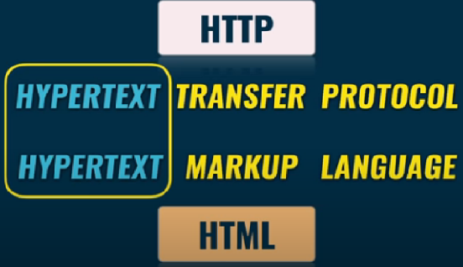

Slide 27
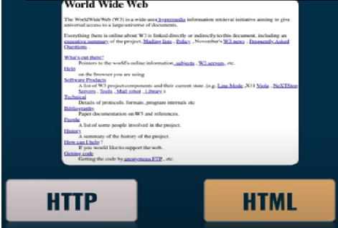
Перша сторінка HTML

Slide 28
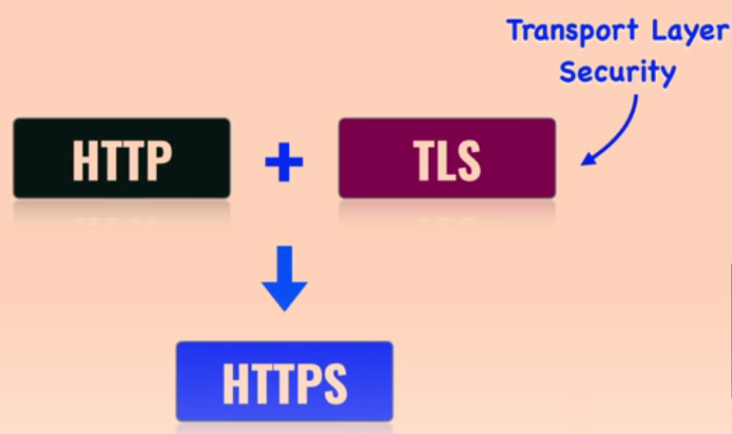
Протокол HTTHS

Slide 29
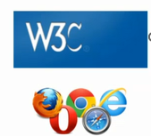
Стандартизація
Специфікації HTML та CSS
Розроблені в W3C http://www/w3/org
Призначені для кодерів та браузерів.

Slide 30
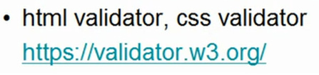
Валідація
Валідація це процес перевірки коду
на валідність – відповідність специфікації
Помилки та попередження
Error потрібно виправити обов'язково
Warning виправляти не обов'язково,
але є привід замислитись

Slide 31
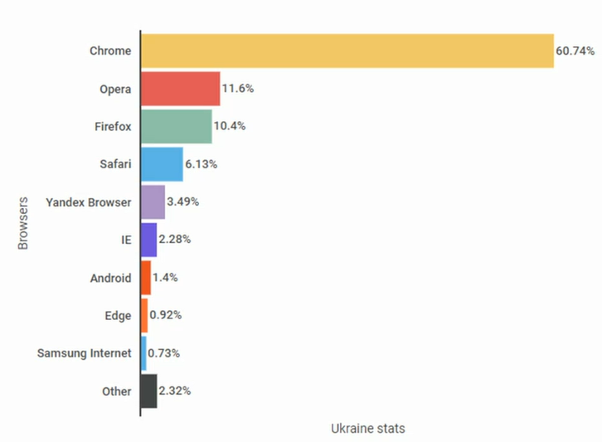
Популярні браузери в Україні

Slide 32
Інструменти розробника
Windows
F12
Ctrl + Shift + I
macOS
Command + Option +I

Slide 33
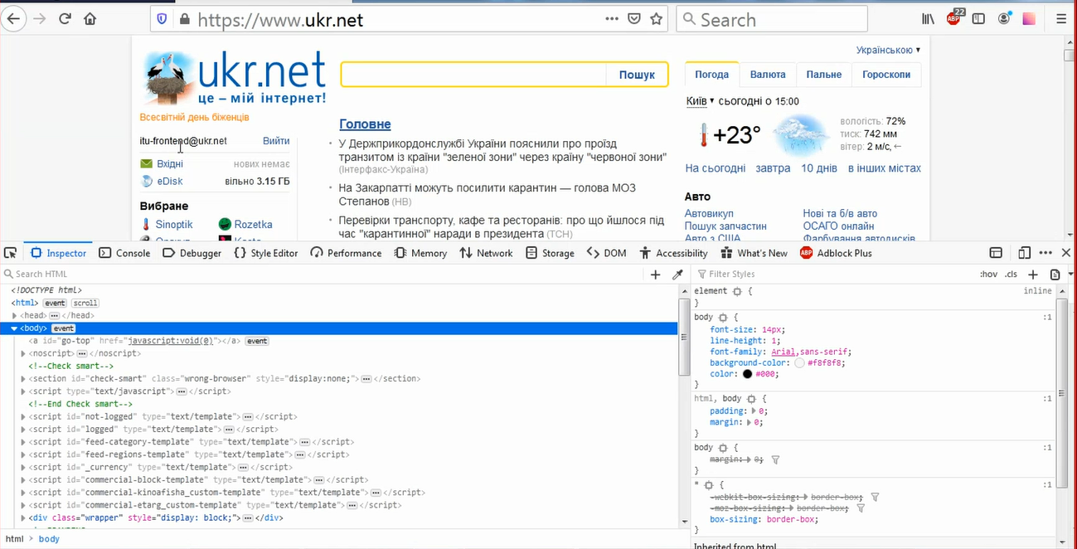
Інспектор елементів

Slide 34
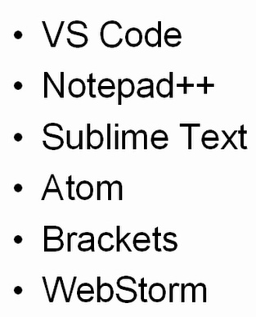
Популярні IDE в Україні

Slide 35
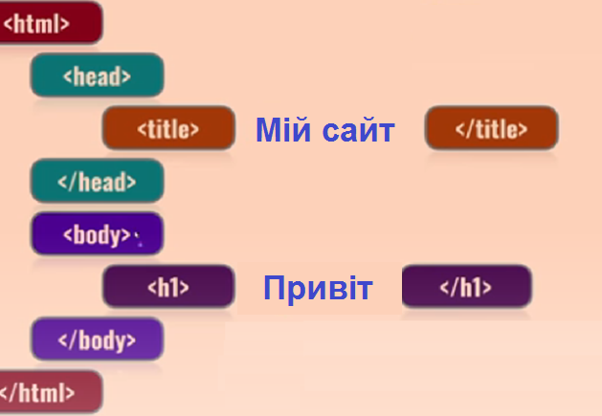
Ієрархічна структура HTML

Slide 36
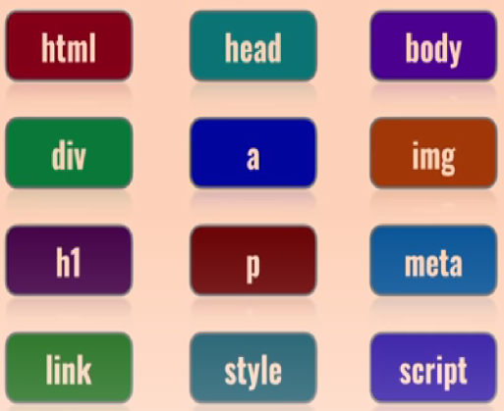
Теги

Slide 37
Види тег
Парні
<p> Я навчаюсь в КПІ </p>
Непарні
< img src = “ images.jpg>

Slide 38
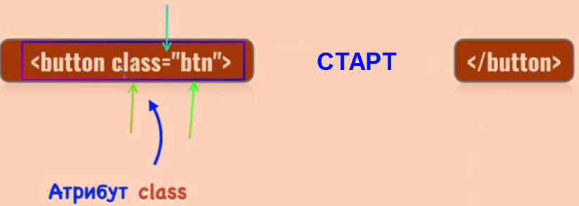
Атрибут тега <button>< /button>

Slide 39
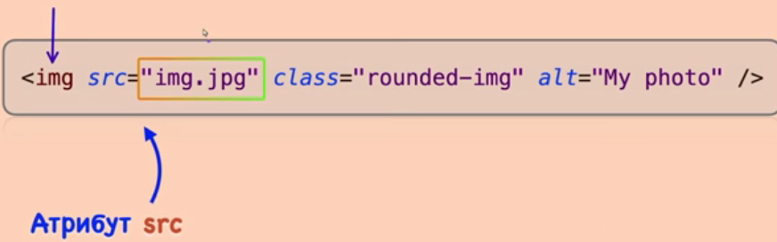
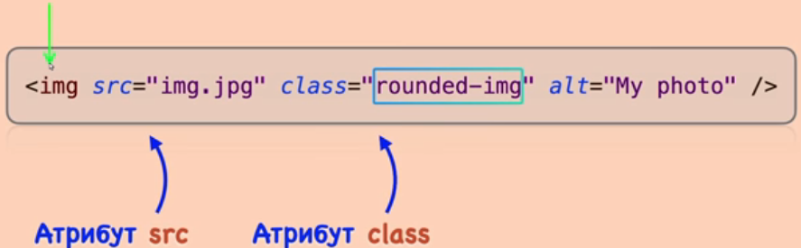
Приклади атрибутів

Slide 40
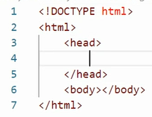
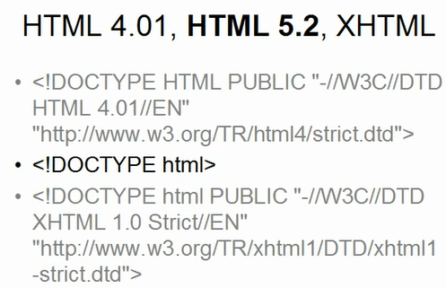
<!DOCTYPE>
Призначений для вказівки типу поточного документа
Потрібен, щоб браузер розумів, як слід інтерпретувати поточну веб-сторінку, оскільки HTML існує у кількох версіях

Slide 41
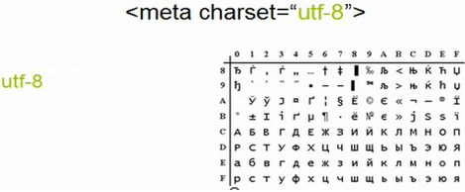
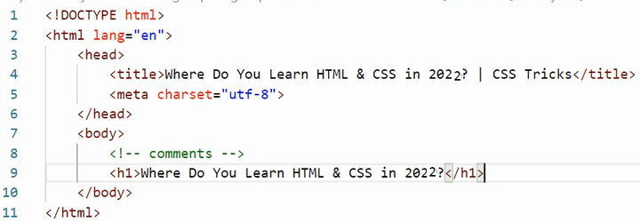
Коментарі
<! -- контент коментаря -->
Кодування документа

Slide 42
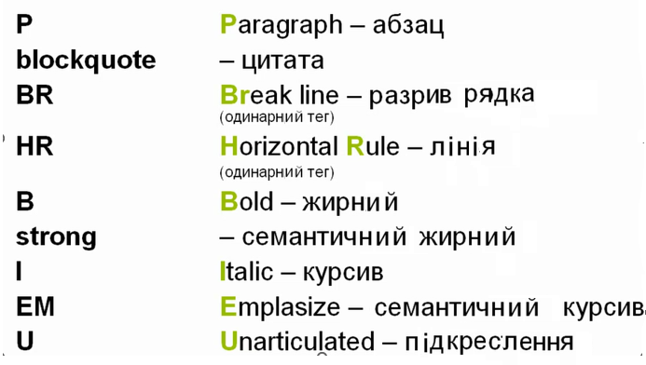
Форматування тексту

Slide 43
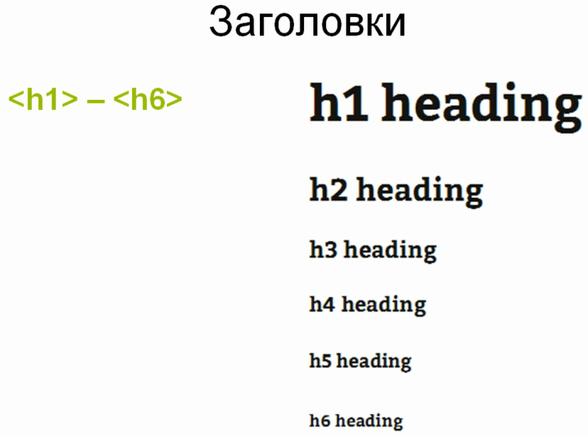
ЗАГОЛОВКИ
Мі

Slide 44
Типи елементів
Рядкові елементи (strong, em)
призначені, щоб розмежовувати
частину тексту і надати йому певну
функцію чи зміст.
Рядкові елементи, як правило, містять
одне або кілька слів
Блокові елементи ( p, h1, ul ) призначені для структурування основних частин вашої сторінки, поділивши вміст на логічнопов'язні блоки.

Slide 45
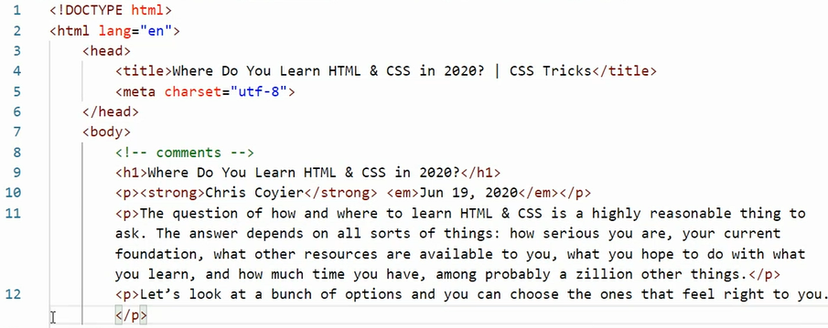
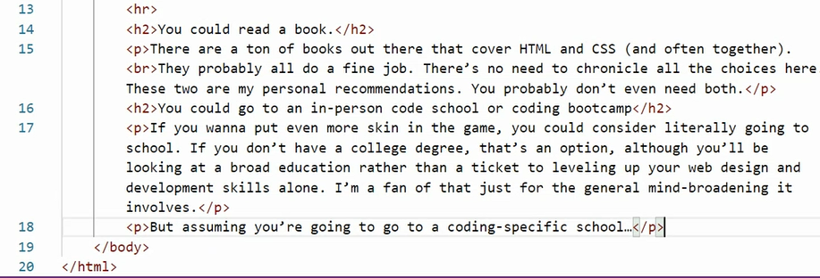
Мі

Slide 46
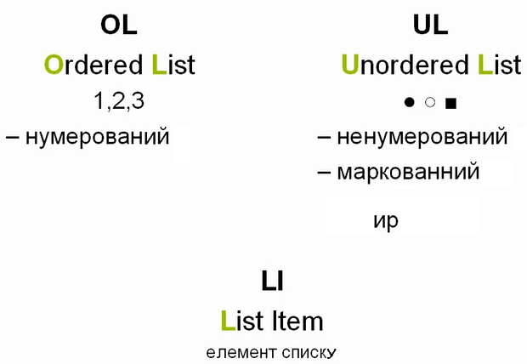
Списки (list)

Slide 47
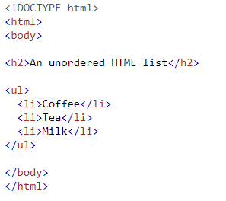
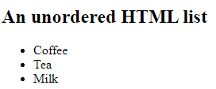
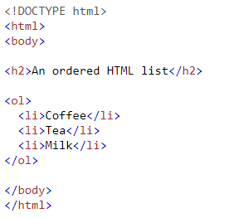
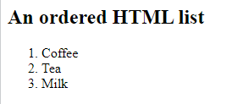
Приклади списків

Slide 48
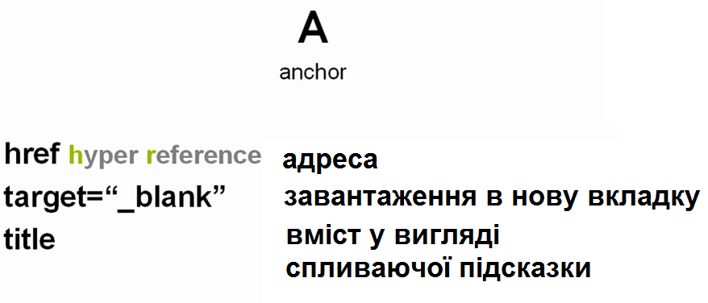

Посилання

Slide 49


Таблиці
https://www.w3schools.com/

Slide 50

<!DOCTYPE html>
<html>
<style>
table, th, td {
border:1px solid black;
}
</style>
<body>
<table> <tr> <th>Company</th> <th>Contact</th> <th>Country</th> </tr> <tr> <td>Alfreds Futterkiste</td> <td>Maria Anders</td> <td>Germany</td> </tr> <tr> <td>Centro comercial Moctezuma</td> <td>Francisco Chang</td> <td>Mexico</td> </tr> </table>
</body>
</html>
Приклади таблиць

Slide 51

Зображення

Slide 52
Дякую за увагу!

Slide 53
Дякую за увагу!

